Slide 1
Тема: «Развитие познавательного восприятия
через дидактические игры
с использованием нетрадиционного оборудования»
Выполнила: учитель-логопед
МКДОУ№5 г. Миньяр
Рязанова Алина Рифгатовна

Slide 2
Цель: развитие зрительного, слухового и тактильного восприятие
через дидактические игры.

Slide 4
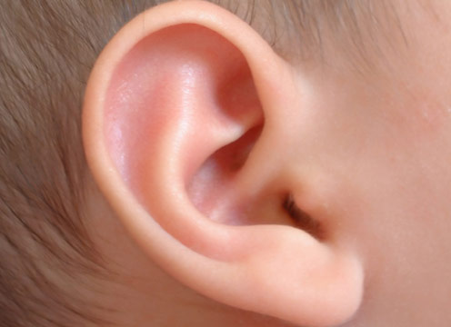
Виды восприятия:
слуховое
тактильное
зрительное

Slide 5
У детей с ОВЗ наблюдается низкий уровень развития восприятия:
Недостаточное развитие слухового восприятия;
Недостаточное развитие зрительного восприятия;
Недостаточно сформировано тактильное восприятие;
Снижена познавательная активность;
Несформированность игровой деятельности;
Слабость воображения;
И как следствие недостаточного развития познавательного восприятия - низкий уровень речевого развития.

Slide 6
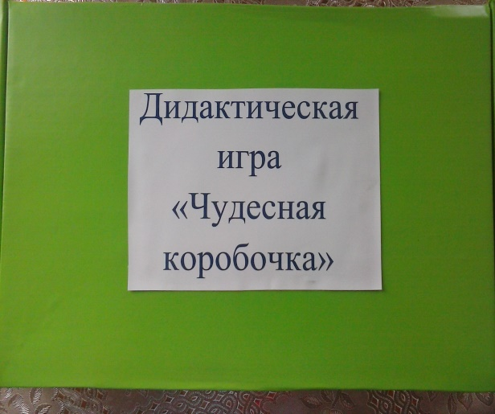
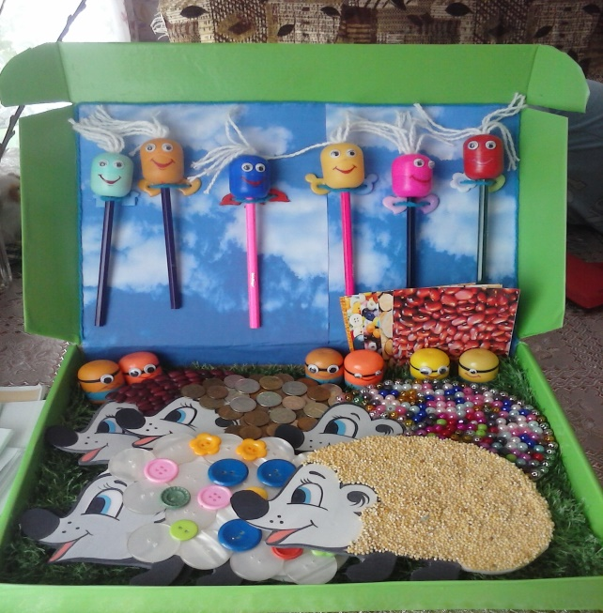

Slide 7
Картотека дидактических игр по развитию познавательного восприятия с использованием нетрадиционного оборудования.

Slide 8
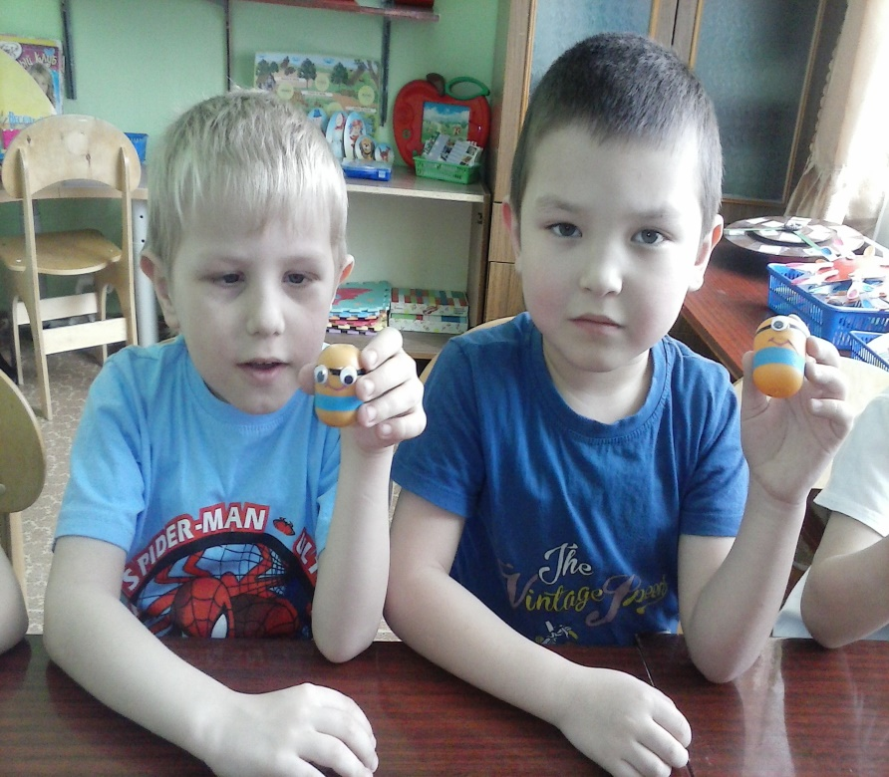
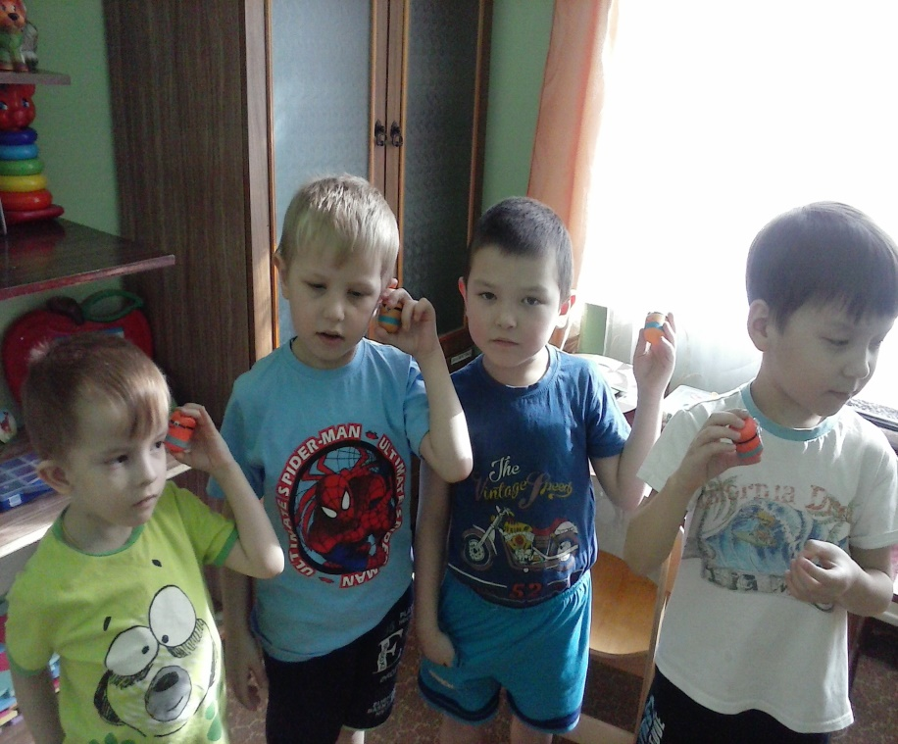
Дидактическая игра
«Что звучит, назови Миньона».
Цель: развитие слухового восприятия, умение различать звуки на слух, развивать умение переключать слуховое внимание.
Средства: контейнеры из-под киндер-сюрпризов с различными видами предметов.

Slide 9
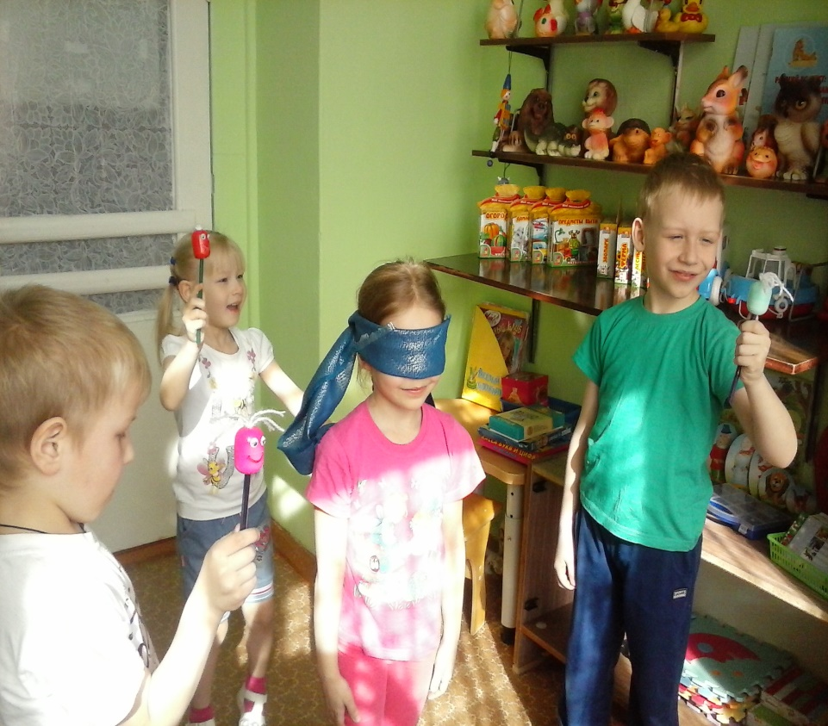
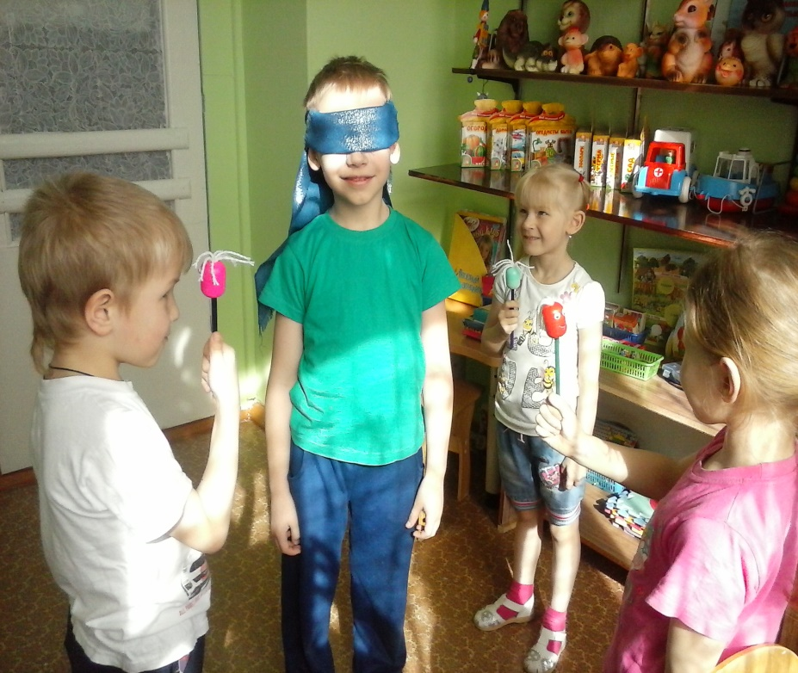
Дидактическая игра
«Угадай, где позвонили»
Цель: развитие слухового восприятия и внимания, ориентирования в пространстве.
Средства: контейнеры из-под киндер-сюрпризов с различными видами предметов, шарф.

Slide 10
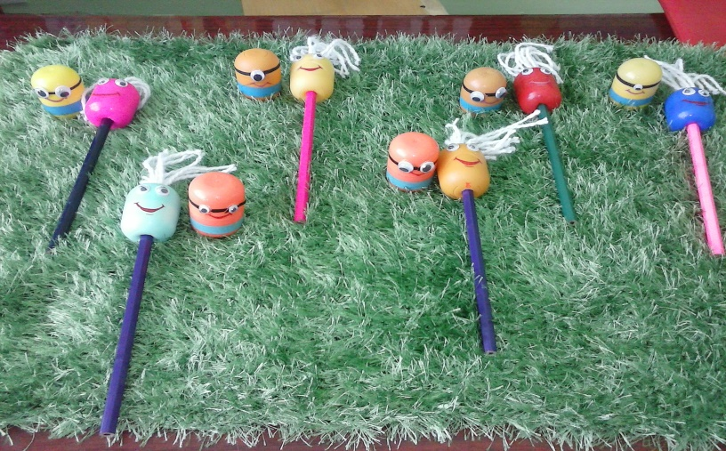
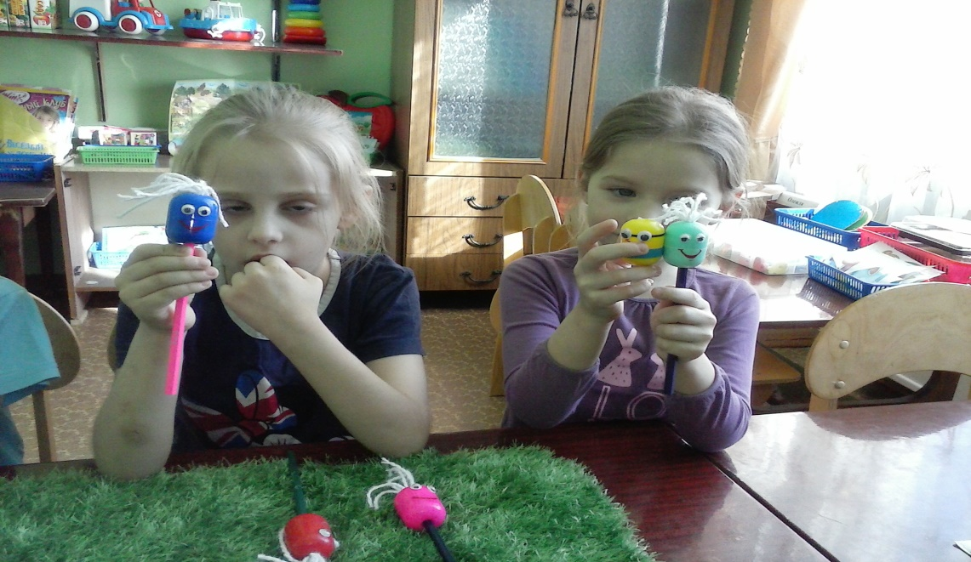
Дидактическая игра
«Найди пару по звуку, подбери Миньону подружку»
Цель: развитие и дифференциация слухового восприятия, развитие звуковой памяти и тренировка моторики руки.
Средства: контейнеры из-под киндер-сюрпризов с различными видами предметов.

Slide 11
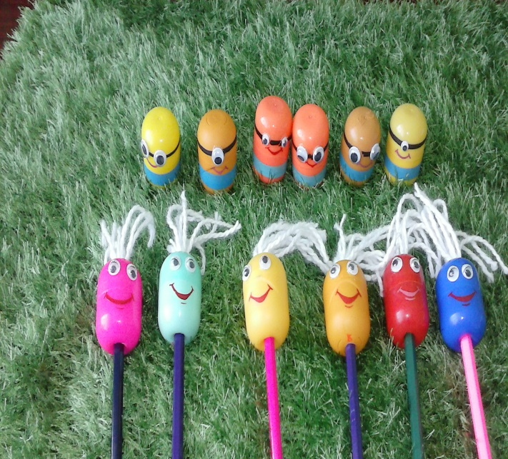
Дидактическая игра
«Составление рядов, миньоны строятся в ряд».
Цель: развитие слухового восприятия и внимания.
Средства: контейнеры из-под киндер-сюрпризов с различными видами предметов.

Slide 12
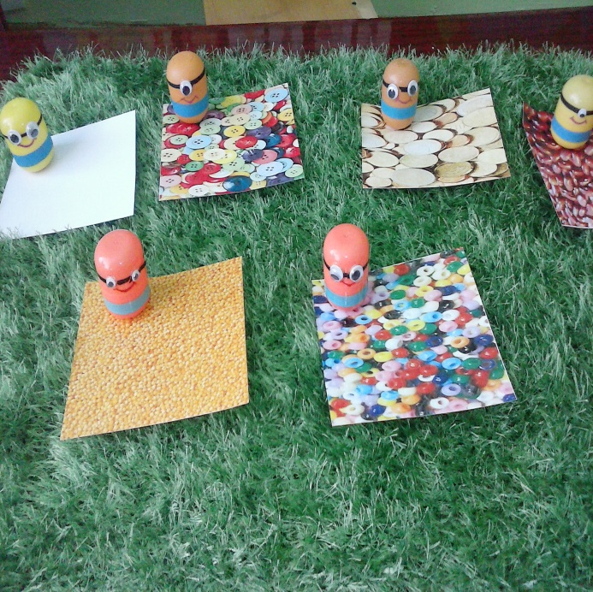
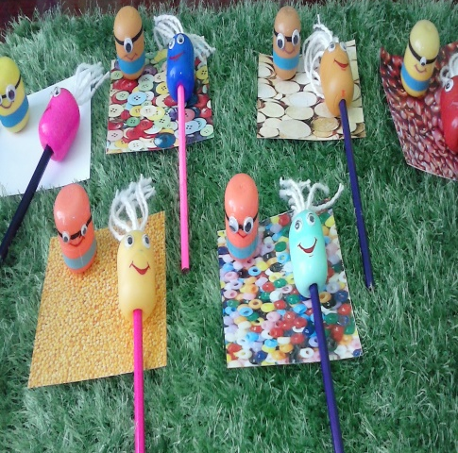
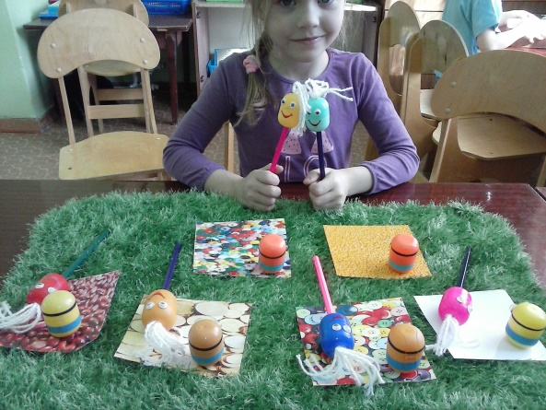
Дидактическая игра
«Звуковое лото или подбери Миньону картинку».
Цель: развитие слухового и зрительного восприятия и внимания.
Средства: контейнеры из-под киндер-сюрпризов с различными видами предметов, карточки с изображением предметов.

Slide 13
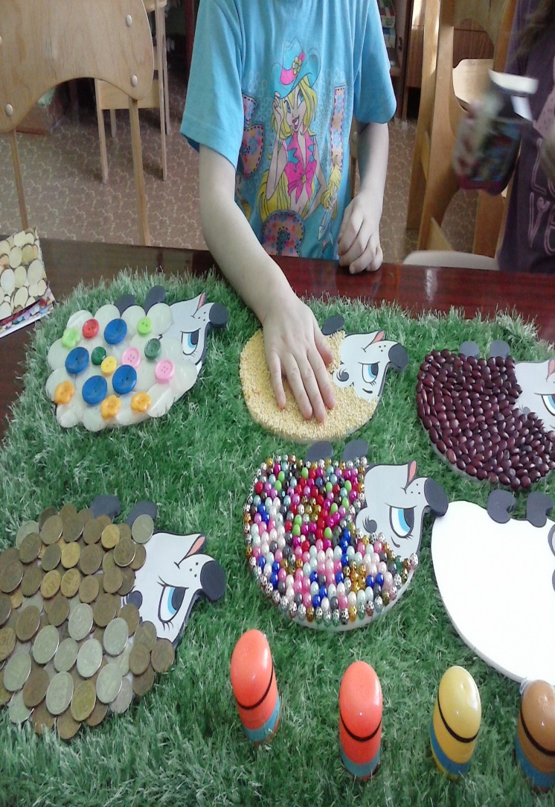
Дидактическая игра
«Определи на ощупь, что у ёжика на спинке».
Цель. развивать у детей тактильное восприятие; обогащать активный словарь детей новыми словами, развивать память, внимание, воображение, образное мышление; мелкую моторику.
Средство: ёжики с приклеенными предметами на спине.

Slide 14
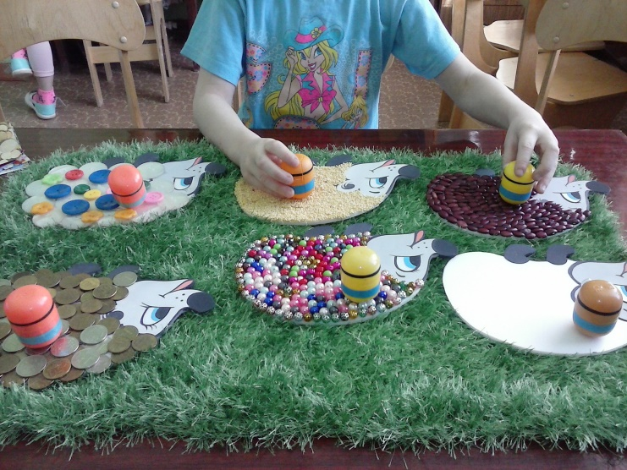
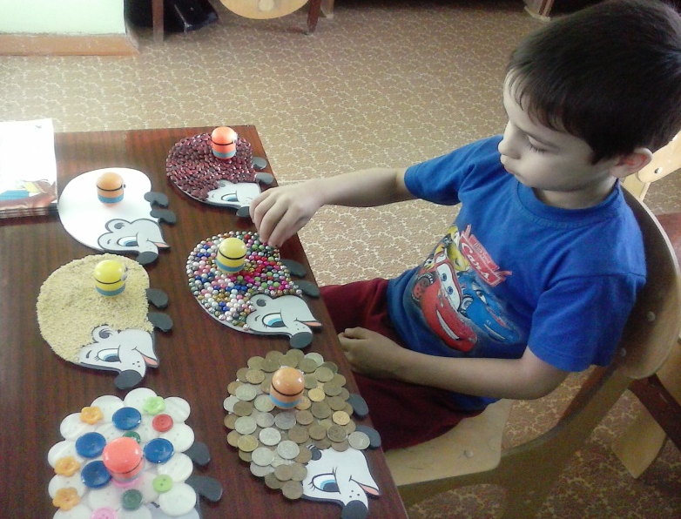
Дидактическая игра
«Найди пару или ёжик и Миньон друзья».
Цель. развивать у детей тактильное и слухового восприятие, умение соотнести звук с предметом.
Средство: ёжики с приклеенными предметами на спине, контейнеры из-под киндер-сюрпризов с различными видами предметов.

Slide 15
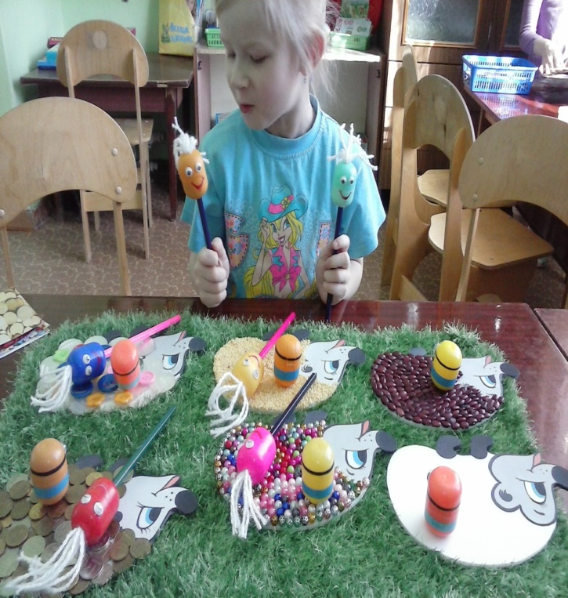
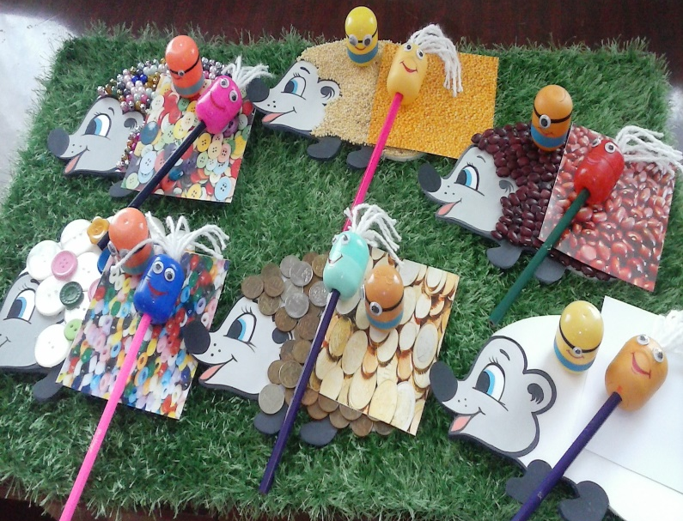
Дидактическая игра
«Соотнеси звук и картинки, у ёжика в гостях».
Цель. развивать у детей тактильное, зрительное и слухового восприятие, умение соотнести звук с предметом.
Средство: ёжики с приклеенными предметами на спине, контейнеры из-под киндер-сюрпризов с различными видами предметов, картинки с изображением разных предметов.

Slide 16
Ожидаемые результаты:
Совершенствуются навыки слухового восприятия,
Совершенствуются навыки зрительного восприятия, овладение чтением, математическими операциями;
Совершенствуются тактильные восприятия, развивается мелкая моторика рук, подготовка руки к письму;
Повышается уровень познавательной активности;
Становится более высоким уровень речевого развития;

Slide 17
Познавательное воспитание осуществляется в детском саду:
в непрерывной непосредственно образовательной деятельности
-в образовательной деятельности
-в режимных моментах
-в самостоятельной деятельности детей.

